Slide 1
Письменная часть экзамена: эссе и письмо: «Критерии оценивания письменных работ. Практикум по написанию эссе и личных писем».
Ковтун Наталья Александровна
учитель английского языка
МАОУ «СОШ №2 п. Новоорск»

Slide 2
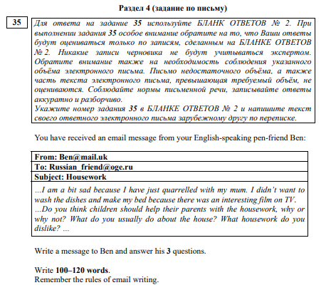

Slide 3
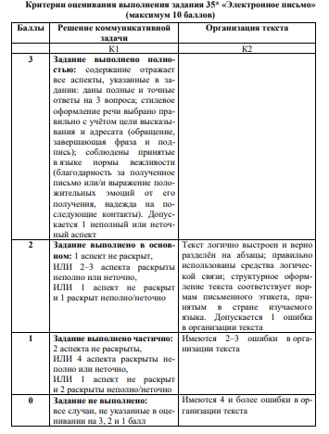
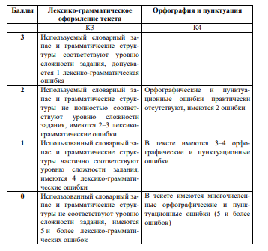

Slide 4
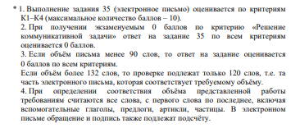
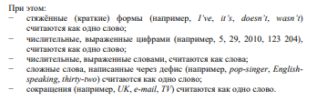

Slide 5
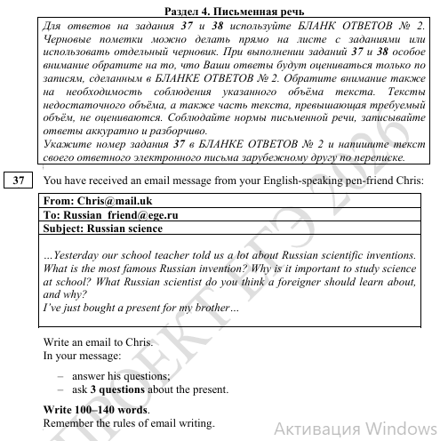

Slide 6
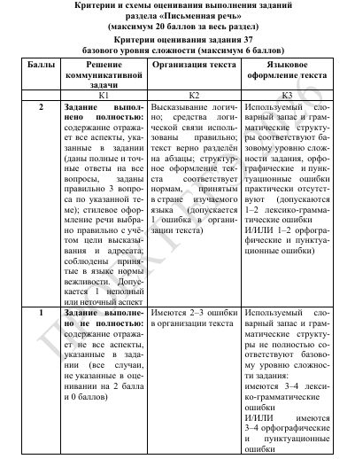
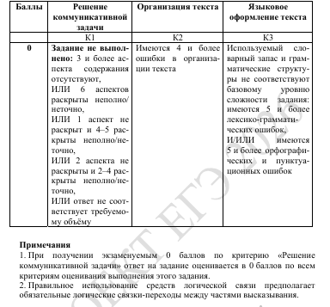

Slide 7
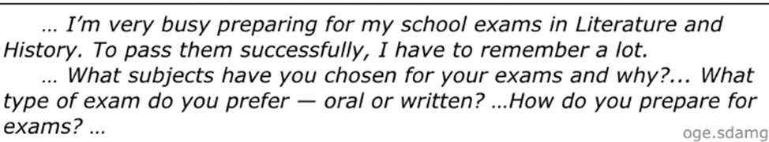

Slide 9
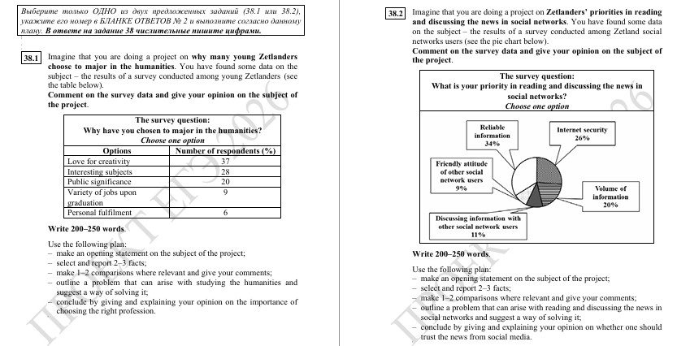

Slide 10
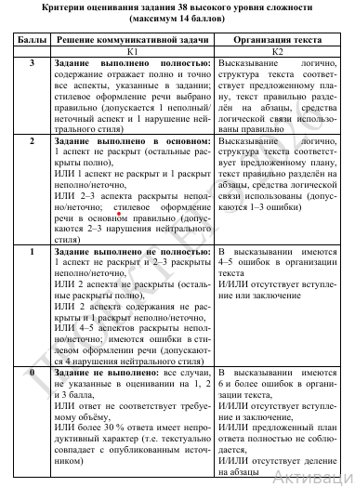
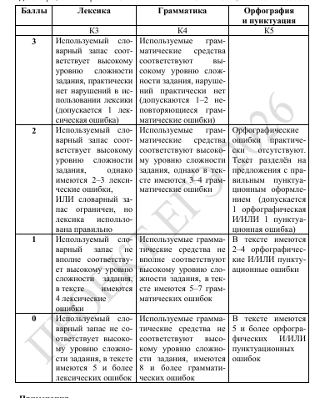

Slide 11
Рекомендации по выполнению задания 38
Решение коммуникативной задачи
По этому критерию можно максимум получить 3 балла, если:
Проект написано в соответствии с темой
Проект написан по плану
Все пункты из таблицы указаны в работе
В нём достаточно слов
Стиль нейтральный

Slide 12
Организация текста
Максимум по этому критерию – также 3 балла. Их можно получить если:
Проект правильно разделен на абзацы
Написано логично и присутствуют средства логической связи

Slide 13
Вступление (параграф №1) состоит из 2-3 предложений и знакомит нас с темой, указанной в самом задании.
Клише для этого абзаца:
It is well known that (topic)
Nowadays more and more people (action connected with the topic)
Over the last few decades there has been a significant increase in the number of people who (do something connected with the topic).
(Topic) plays an important role in our life
Undoubtedly, all people (action connected with the topic)
Nowadays it is impossible to imagine … without …

Slide 14
Основные свойства графика (параграф №2) указывает на 2-3 главных факта из таблицы/графика.
Клише:
the main features of this table/graph/pie chart …
one can see from the poll that …
the most popular … the least popular …
if we look at the graph/table/pie chart, we can see …
looking at the main features …
what stands out from the table/graph/ pie chart …
another striking feature is …

Slide 15
Сравнения (параграф №3) представляет 1-2 сравнения и свои комментарии к ним.
Сравнительные структуры:
in comparison/ in contrast, …
on the other hand …/ However, … / Likewise, …
not as … as
more popular … than
while/ whereas / although / but
Комментарии:
, which is (not) surprising as …
It can be assumed as …
The main reason for that might be the fact that …

Slide 16
Проблема + решение (параграф №4) указывает проблему и предлагает ее решение.
Клише
the main problem with … is …
the main problem faced by … is …
the foremost problem here is …
general solutions centre around …
one effective solution to deal with … is …
a solution that can prove successful is …

Slide 17
Заключение + мнение (параграф №5) содержит свое мнение по теме проекта.
Подведение итогов:
To conclude/ sum up/ summarise
Overall …
In conclusion …
Выражение своего мнения:
I believe that … because …
I am convinced that … as …
I strongly believe that …
Personally, I think that …
In my opnion, …
In my view, …

Slide 18
Алгоритм написания для обучающихся
1. Отводить 60 минут на это задание.
2. Просмотреть оба проекта и решить, какой из них понятнее и легче описать.
3. Прочитать тему проекта и набросать в двух словах, что можно сказать в каждом пункте плана. После того, как набросали, проверить всё и убедиться, что все написанное СООТВЕТСТВУЕТ ТЕМЕ ПРОЕКТА.
4. Написать проект на черновик. Если осталось мало времени – писать сразу на чистовик.
5. Проверить ошибки. Рекомендуется вспомнить свои типичные “ляпы” и проверить работу на них.
6. Переписать на чистовик. Проверить ошибки, проверить, что написали номер задания (38.1 или 38.2) в начале.

Slide 19
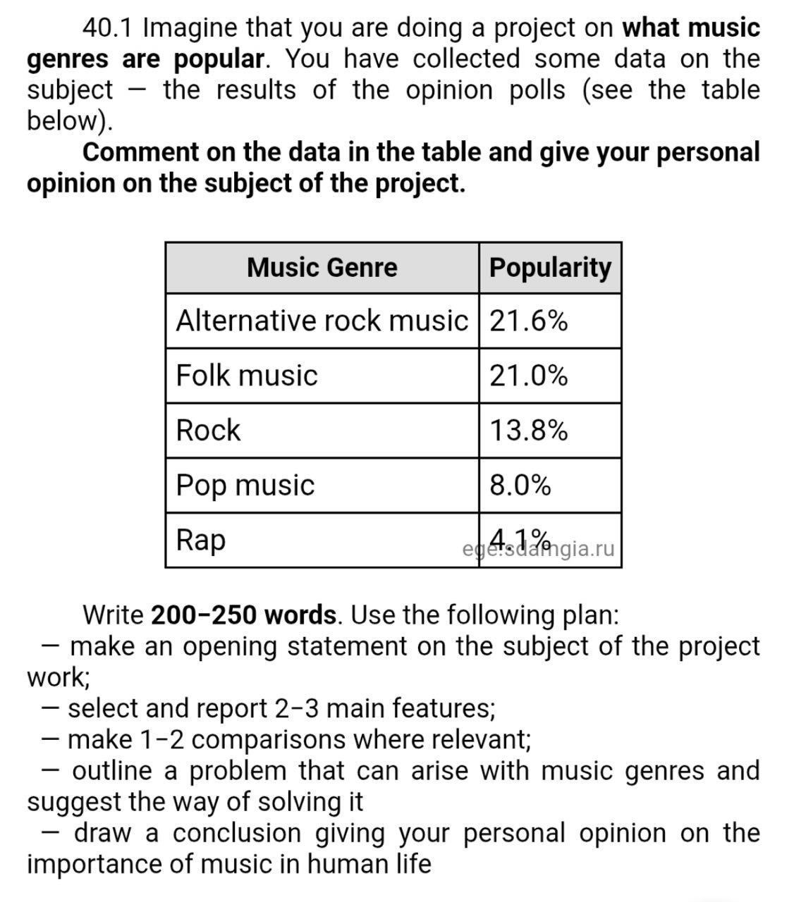

Slide 20
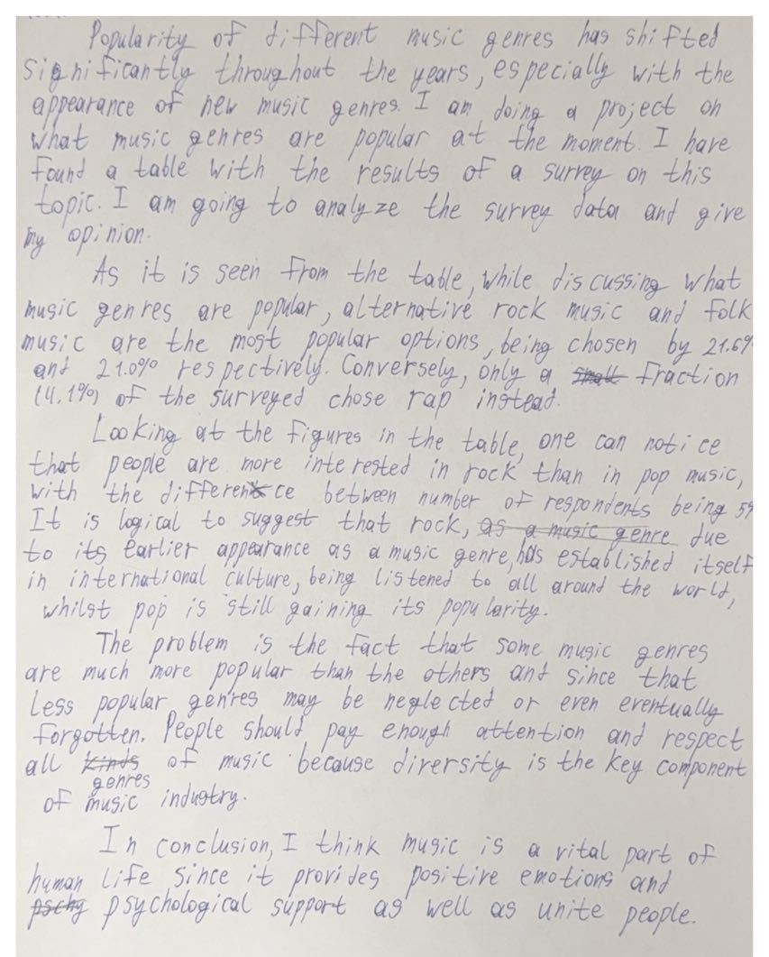

Slide 21
Благодарю
за внимание

